Slide 1

CÁLCULO DE LA HUELLA DE CARBONO DE LA FACULTAD DE CIENCIAS DE LA INGENIERÍA DE LA UNIVERSIDAD TECNOLÓGICA EQUINOCCIAL. QUITO - ECUADOR.
Maestría en Sistemas de Gestión Ambiental
Autor:
Fausto Viteri
Director:
Dr. René Parra Ph.D.

Slide 2
Contenido
Objetivos
Revisión de literatura
Metodología
Resultados
Conclusiones
Recomendaciones

Slide 3
Objetivos

Slide 4
Establecer el método matemático para el cálculo de la huella de carbono institucional de la Facultad de Ciencias de la Ingeniería de la Universidad Tecnológica Equinoccial.
Determinar la emisión de los gases de efecto invernadero en toneladas de CO2eq en diferentes procesos desarrollados en la institución.
Comparar la huella de carbono de la Facultad de Ciencias de la Ingeniería de la Universidad Tecnológica Equinoccial, con otras universidades.

Slide 5
Revisión de Literatura

Slide 6
Intergovernmental Panel on Climate Change (IPCC)
Diez de los once años del periodo 1995-2006 estuvieron en el ranking de los 12 años más cálidos en el registro instrumental, teniendo un incremento del 0,74°C de la temperatura global en los últimos 100 años.
El nivel del mar se ha incrementado a una tasa media de 1,8 mm/año durante 1961-1993, y durante el periodo 1993-2003 ha aumentado la tasa a 3,1 mm/año.
Observaciones desde 1960 mostraron que los océanos han estado absorbiendo 80% del calor agregado al sistema climático, y que la temperatura en los océanos ha aumentado hasta profundidades de 300 m.

Slide 7
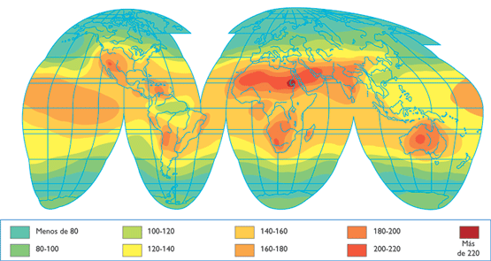
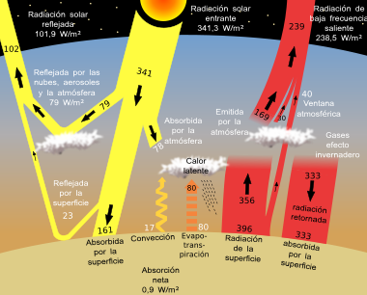
Distribución de la radiación solar
Balance de la radiación solar
Figura 1. Distribución de la radiación solar que llega a la Tierra expresada en kcal/cm²/año
Fuente: (Sarmiento, 2007)
Figura 2. Flujos de energía solar
Fuente: (Castellis, 2012)

Slide 8
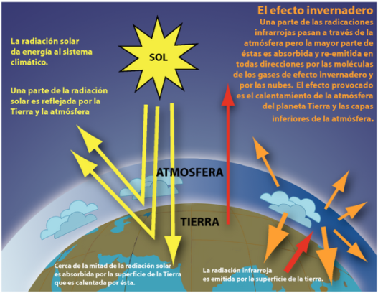
Efecto invernadero
Figura 3. Efecto invernadero
Fuente: (IPCC, 2008)

Slide 9
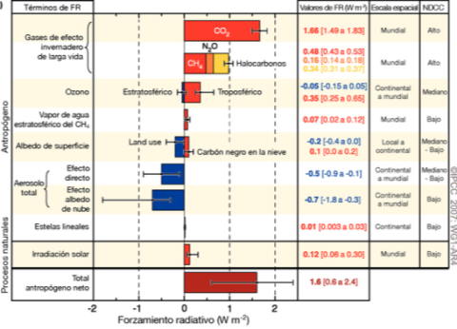
Forzamiento radiativo
Figura 4. Forzamiento radiativo promedio mundial.
Fuente: (IPCC, 2007)

Slide 10
Potencial de calentamiento global
Es el forzamiento radiativo acumulado de las emisiones de una masa unitaria de gas en relación con un gas de referencia, CO₂, considerando tanto los efectos directos como los indirectos, en un horizonte de tiempo especificado, y constituye una forma de comparar el cambio climático potencial asociado con las emisiones de diferentes gases de efecto invernadero. (IPCC, 2007)

Slide 11
Tabla 1. Calentamiento potencial global de los gases de efecto invernadero
Especies | Formula química | Tiempo de vida (años) | Potencial de calentamiento global (Horizonte de tiempo)
 |  |  | 20 años | 100 años | 500 años
CO₂ | CO₂ | variable | 1 | 1 | 1
Metano | CH₄ | 12±3 | 72 | 25 | 7,6
Óxido nitroso | N₂O | 120 | 289 | 298 | 153
HFC-23 | CHF₃ | 264 | 9 100 | 11 700 | 9800
HFC-32 | CH₂F₂ | 5,6 | 2 100 | 650 | 200
HFC-41 | CH₃F | 3,7 | 490 | 150 | 45
HFC-43-10 | C₅H₂F₁₀ | 17,1 | 3 000 | 1 300 | 400
HFC-125 | C₂HF₅ | 32,6 | 4 600 | 2 800 | 920
HFC-134 | C₂H₂F₄ | 10,6 | 2 900 | 1 000 | 310
HCFC-22 | CHClF₂ | 12 | 5 160 | 1 810 | 549
Fuente: (IPCC, 2007)

Slide 12
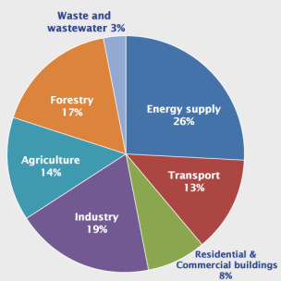
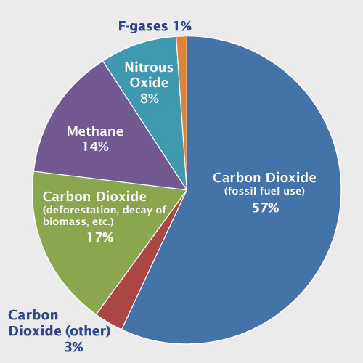
Emisiones de gases de efecto invernadero a nivel global
Emisiones globales por tipo de fuente
Figura 5. Emisiones globales por tipo de gas de efecto invernadero
Fuente: (IPCC, 2007)
Figura 6. Emisiones de gases de efecto invernadero por tipo de fuente
Fuente: (IPCC, 2007)

Slide 13
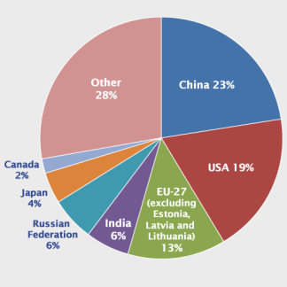
Emisiones de gases de efecto invernadero por país
Figura 7. Emisiones de gases de efecto invernadero por país
Fuente: (EPA, 2011)

Slide 14
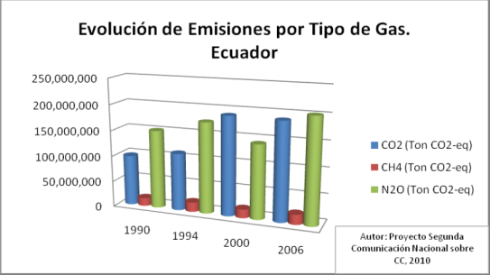
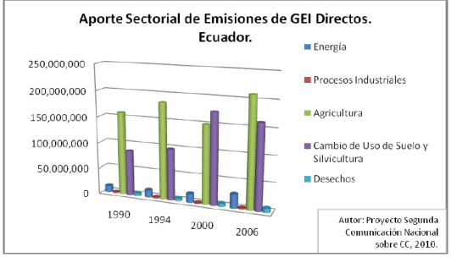
Emisiones de gases de efecto invernadero en Ecuador
Figura 8. Evolución de las emisiones por tipo de gas (t CO₂eq)
Fuente: (Cáceres & Nuñez, 2011)
Figura 9. Aporte sectorial de Emisiones de gases de efecto invernadero directos del Ecuador (t CO₂eq)
Fuente: (Cáceres & Nuñez, 2011)

Slide 15
Marco Legal para Gases de efecto invernadero
Constitución de la Republica del Ecuador
artículo 414 “el Estado adoptará medidas adecuadas y transversales para la mitigación del cambio climático, mediante la limitación de las emisiones de gases de efecto invernadero……”
Protocolo de Kyoto
13 de enero de 2001.
Plan Nacional para el Buen Vivir
Política 4.5: “Fomentar la adaptación y mitigación a la variabilidad climático con énfasis en el proceso de cambio climático
Decreto Ejecutivo 1815
Mitigación del cambio climático y la adaptación a sus efectos
Decreto Ejecutivo 495
Comité Interinstitucional de Cambio Climático (CICC)

Slide 16
COMERCIO DE EMISIONES
Desarrollados para resolver problemas de emisiones de gases de efecto invernadero
European Union Emission Trading Scheme, o EU ETS ➔ cumplir KYOTO
Mediante un Mecanismo de Desarrollo Limpio ➔ “CERs” (Certified Emission Reductions)

Slide 17
MECANISMO DE DESARROLLO LIMPIO
La transferencia de tecnología y recursos financieros a los países en vías de desarrollo.
La utilización de tecnologías más limpias e innovadoras.
El incremento en la eficiencia energética y producción de energía sostenible.
La reducción de la contaminación ambiental.
La reducción de la dependencia de combustibles fósiles, que alivia la carga presupuestaria en la importación de los mismos.

Slide 18
PROYECTOS MDL EN EL ECUADOR
Tabla 2. Tipos de proyectos MDL en el Ecuador
Tipo | Número de proyectos
Hidroeléctrica | 40
Tratamiento de desechos | 11
Agricultura | 3
Forestación | 10
Recuperación de GAS | 9
Energía Eólica | 6
Geotérmica | 3
Eficiencia Energética | 9
Transporte | 1
Total | 92
Fuente: (Gallegos, 2013)

Slide 19
HUELLA ECOLÓGICA
La Huella Ecológica es un indicador contable de recursos que cuantifica la demanda humana sobre la biosfera.
La Huella mide el área biológicamente productiva de tierra y agua que se necesita para producir todos los recursos que consume la humanidad, y para absorber los desechos generados. (Schneider & Samaniego, 2010)
En la huella ecológica, se utiliza una unidad común denominada hectárea global (hag), donde 1 hag representa una hectárea biológicamente productiva de tierra de productividad media.

Slide 20
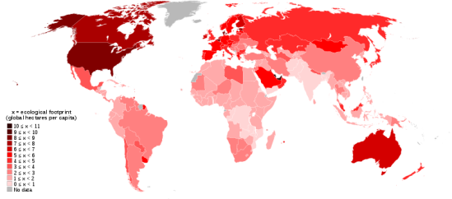
Figura 10. Cambios de la huella ecológica por regiones
Fuente: (World Wildlife Fund, 2012)

Slide 21
Si toda la humanidad viviera como un indonesio medio, se utilizarían solo dos terceras partes de la biocapacidad del planeta.
Si todos vivieran como un argentino medio, la humanidad necesitaría más de medio planeta adicional.
Si todos vivieran como un residente medio de Estados Unidos, se necesitarían un total de cuatro planetas para poder regenerar la demanda anual de la humanidad sobre la naturaleza. (World Wildlife Fund, 2012)

Slide 22
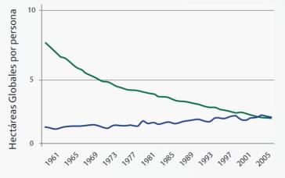
HUELLA ECOLOGICA EN ECUADOR
Figura 11. Huella ecológica (azul) y biocapacidad (verde) por persona en Ecuador
Fuente: (Comunidad Andina, 2005)

Slide 23
HUELLA DE CARBONO
La huella de carbono en términos generales se puede definir como una medida de los gases de efecto invernadero (GEI) que están directa e indirectamente causados ​​por una actividad o que se acumulan en los estadios de vida de un producto o servicio, expresado en equivalentes de dióxido de carbono. (Letete, Mungwe, Guma, & Marquard, 2013)
Se refiere a la cantidad en toneladas o kilogramos de dióxido de carbono equivalente de gases de efecto invernadero, producida en el día a día, generados a partir de la quema de combustibles fósiles para la producción de energía, calefacción y transporte entre otros procesos. (Schneider & Samaniego, 2010)

Slide 24
METODOLOGÍAS DE CÁLCULO PARA LA HUELLA DE CARBONO
Tabla 3. Metodologías de cálculo de huella de carbono más utilizadas en el mundo
Metodología | Ámbito de aplicación | Enfoque
Carbon Disclosure Project (CDP) | Aplicación voluntaria y de ámbito global. Ampliamente adoptada. | Organización
WBCSD/WRI GHG Protocol Corporate Standard | Aplicación voluntaria y de ámbito global. Ampliamente reconocida; base para otros estándares | Organización
ISO 14064:2006 (Partes 1 y 3) | Aplicación voluntaria y de ámbito global. Estándar internacional verificable | Organización
ISO 14069 | Aplicación voluntaria y de ámbito global. Estándar internacional verificable | Organización
French Bilan Carbone | Aplicación voluntaria y de ámbito europeo. Ampliamente reconocida | Organización
DEFRA Company GHG Guidance | Aplicación voluntaria y de ámbito europeo. Ampliamente reconocida | Organización
Fuente: (Observatorio de la Sostenibilidad de España, 2010)

Slide 25
Figura 12. Resumen de alcances y emisiones a través de la cadena de valor.
Fuente: (Fundación Entorno, 2013)

Slide 26
HUELLA DE CARBONO DE ORGANIZACIONES
ISO 14064
WBCSD/WRI GHG Protocol Corporate Standard
HUELLA DE CARBONO DE PRODUCTOS
PAS 2050
ISO 14040

Slide 27
    Huella de carbono en Centros Educativos Superiores
Huella de carbono del Centro Agronómico Tropical de Investigación y Enseñanza (CATIE)
Tabla 4. Emisiones del CATIE por componente durante el período 2003-2006 expresada en tCO₂eq
Componentes | Año
 | 2003 | 2004 | 2005 | 2006
Finca | 1238,17 | 1229,08 | 936,02 | 935,49
Viajes aéreos | 539 | 756,4 | 793,4 | 661,1
Combustible | 452,2 | 568,6 | 411,2 | 367,6
Electricidad | 266 | 254 | 246 | 240
Papel | 4,3 | 4,92 | 4,46 | 3,36
Total (tCO₂eq) | 2499,67 | 2813 | 2391,08 | 2207,55
Fuente: (Guerra, 2007)

Slide 28
Figura 13. Aporte de los componentes a la huella de carbono del CATIE.
Fuente: (Guerra, 2007)

Slide 29
      Huella de carbono de la Universidad de Alcalá
Tabla 5. Emisiones de la Universidad de Alcalá por componente durante el año 2011 expresada en tCO₂eq
Componente | tCO₂eq | Porcentaje
Gas natural | 2 296,67 | 28,40%
Refrigerantes | 1 075,80 | 13,30%
Combustible de vehículos | 150.87 | 1,87%
Electricidad | 4 534,66 | 56,07%
Viajes en buses contratados | 12,26 | 0,15%
Viajes aéreos | 11,28 | 0,14%
Viajes en tren | 0,04 | 0,00%
Viajes vehículos varios | 6,49 | 0,08%
Total (tCO₂eq) | 8 088, 08 | 100%
Fuente: (Universidad de Alcalá, 2011)

Slide 30
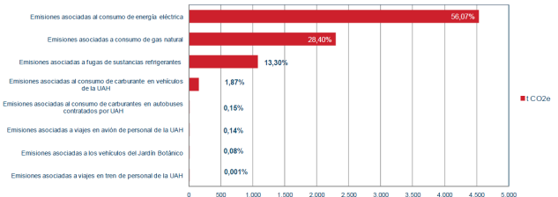
Figura 14. Emisiones totales de la Universidad de Alcalá por fuente de emisión
Fuente: (Universidad de Alcalá, 2011)

Slide 31
Huella de carbono de la Universidad de Miami
Tabla 6. Emisiones de la Universidad de Miami por componente durante el año 2008 expresada en tCO₂eq
Componente | tCO₂eq | Porcentaje
Energía adquirida | 63 394,77 | 50,7%
Vapor generado | 29 509,20 | 23,6%
Perdida de transmisión | 6 251,95 | 5%
Flota de vehículos | 6 502,03 | 5,2%
Vehículos internos | 8 752,73 | 7%
Viajes aéreos | 9 252,89 | 7,4%
Vertederos | 625,19 | 0,5%
Agua de desecho | 125,04 | 0,1%
Papel | 625,19 | 0,5%
Total (tCO₂eq) | 125 039 | 100%
Fuente: (Ferraro, 2008)

Slide 32
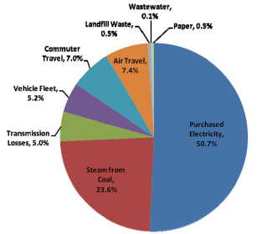
Figura 15. Descripción de las emisiones de CO₂eq por componente de la huella de carbono de la Universidad de Miami

Slide 33
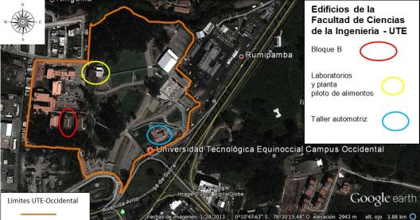
FACULTAD DE CIENCIAS DE LA INGENIERÍA – UNIVERSIDAD TECNOLÓGICA EQUINOCCIAL
Figura 16. Mapa de ubicación y edificios utilizados por la Facultad de Ciencias de la Ingeniería de la Universidad Tecnológica Equinoccial.

Slide 34
Figura 17. Número de docentes en los períodos académicos desde el año 2009 hasta el año 2012
Fuente: (Universidad Tecnológica Equinoccial, 2013)
Figura 18. Número de estudiantes en los períodos académicos desde el año 2009 hasta el año 2013
Fuente: (Universidad Tecnológica Equinoccial, 2013)

Slide 35
Infraestructura de la Facultad de Ciencias de la Ingeniería
Tabla 7. Actividades y edificios de la Facultad de Ciencias de la Ingeniería
Actividades | Edificio
Aulas de clase (24) | Bloque B
Oficinas administrativas (7)
Laboratorio de Ambiental y Riesgos | Bloque G
Laboratorio de Microbiología
Laboratorio de Química
Laboratorio de Química de Alimentos
Laboratorio de Biotecnología
Laboratorios de Mecatrónica y petróleos
Planta piloto de alimentos
Taller automotriz | Taller Automotriz

Slide 36
Metodología

Slide 37
Etapa inicial
Se recopiló información primaria y secundaria, y se analizaron los procesos realizados en las carreras de la Facultad de Ciencias de la Ingeniería de la Universidad Tecnológica Equinoccial.
La información primaria de consumo de electricidad, GLP utilizado por los laboratorios, refrigerante utilizado en la planta piloto de alimentos, combustible utilizado por el generador eléctrico, gasto de papel, viajes aéreos y terrestres hechos por los docentes

Slide 38
Etapa intermedia
Se aplicó el Cálculo de Huella de Carbono de GHG Protocol elaborada por World Resources Institute (WRI) and the World Business Council for Sustainable Development (WBCSD), la cual mide en toneladas de CO₂ equivalente y establece alcances de la empresa o institución. (WRI, WBCSD, 2013).

Slide 39
Alcance 1
Se realizó un estudio del alcance 1 de la institución en el cual constan las emisiones generadas por máquinas y equipos estacionarios propios, emisiones originadas por el uso de combustibles de vehículos propios.

Slide 40
Ecuaciones Alcance 1
Fuentes móviles
Consumo GLP
Emisiones= emisiones de CO₂ (kg)
Combustible = consumo de combustible (TJ)
FE= factor de emisión (kg/TJ)
a= tipo de combustible
Emisiones_{GEI,GLP}= emisiones de un GEI por GLP (kg)
Consumo._{GLP}=cantidad de GLP consumido (TJ)
FE_{GEI.combustible}=Factor de emisión por GEI por tipo de combustible (kg/TJ)
Fuentes fijas
Emisiones_{GEI}=Emisiones totales de GEI
Emisiones_{GEI.combustible}= Emisiones de GEI por tipo de combustible

Slide 41
Vehículos utilizados por la Facultad de Ciencias de la Ingeniería
Tabla 8. Vehículos utilizados por la Facultad de Ciencias de la Ingeniería
Vehículo | Marca y modelo | Cilindraje | Pasajeros | Gasto de combustible por km
Furgoneta | Toyota – Hiace (2008) | 2 500 cm³ | 15 | 8,7 L/100 km
Buseta | Mitsubishi – Rosa (2005) | 3 900 cm³ | 26 | 17 L/100 km
Bus | Hino FG (2008) | 7 684 cm³ | 42 | 25 L/100 km

Slide 42
Factores de emisión para Alcance 1
Tabla 9. Factores de emisión para Alcance 1
Gas efecto invernadero | Actividad | Tipo de combustible | Factor de emisión
CO₂ | Fuente móvil | Diesel Premium | 74 100 kg/TJ
CH₄ | Fuente móvil | Diesel Premium | 3,9 kg/TJ
N₂O | Fuente móvil | Diesel Premium | 3,9 kg/TJ
CO₂ | Fuente Fija | Diesel No1 | 74 100 kg/TJ
CH₄ | Fuente Fija | Diesel No1 | 3 kg/TJ
N₂O | Fuente Fija | Diesel No1 | 0,6 kg/TJ
CO₂ | Fuente Fija | GLP | 63 100 kg/TJ
CH₄ | Fuente Fija | GLP | 1 kg/TJ
N₂O | Fuente Fija | GLP | 0,1 kg/TJ
Fuente: (IPCC, 2006)

Slide 43
Alcance 2
Se realizó un estudio del Alcance 2 de la institución en el cual constan las emisiones generadas por el uso de energía eléctrica adquirida, y por el uso de refrigerantes.
El gas refrigerante es el CHClF₂, clorodifluorometano, (HCFC-22) cuyo nombre comercial es Genetron 22.

Slide 44
Ecuación Alcance 2
Emisiones= emisiones de CO₂, CH₄ o N₂O (kg)
C_{e} = consumo de electricidad en el sitio (kWh)
FE= factor de emisión (kg/kWh)
Tabla 10. Factores de emisión para Alcance 2
Gas efecto invernadero | Actividad | Factor de emisión
CO₂ | Electricidad | 0,319 kgCO₂/kWh
CH₄ | Electricidad | 0,00001060673 kgCH₄/kWh
N₂O | Electricidad | 0,00000202231 kgN₂O/kWh
Fuente: (IEA, 2013) y (Brander, Sood, Wylie, Haughton, & Lovell, 2011)

Slide 45
Alcance 3
Se llegó al Alcance 3, contabilizando los viajes aéreos del personal de la institución y el consumo de papel de la Facultad.

Slide 46
Ecuaciones Alcance 3
Viajes aéreos
MVP= millas viajadas
FE_{CO2}= Factor de emisión CO₂ (kg/mi)
FE_{CH4}= Factor de emisión CH₄ (kg/mi)
FE_{N2O}= Factor de emisión N₂O (kg/mi)
0,025= Factor de corrección para CH₄
0,298= Factor de corrección para N₂O
Consumo de papel
Cp= consumo de papel (kg)
FE_{GEI}= Factor de emisión del gas de efecto invernadero (kg/kg)

Slide 47
Factores de emisión vuelos aéreos
Tabla 11. Factores de emisión para Alcance 3 viajes aéreos
Gas efecto invernadero | Distancia de vuelo | Factor de emisión
CO₂ | Larga distancia ≥700 millas | 0,185 kgCO₂/mi
CH₄ | Larga distancia ≥700 millas | 0,0104 gCH₄/mi
N₂O | Larga distancia ≥700 millas | 0,0085 gN₂O/mi
CO₂ | Distancias medias ≥ 300 < 700 millas | 0,229 kgCO₂/mi
CH₄ | Distancias medias ≥ 300 < 700 millas | 0,0104 gCH₄/mi
N₂O | Distancias medias ≥ 300 < 700 millas | 0,0085 gN₂O/mi
CO₂ | Distancias cortas < 300 millas | 0,277 kgCO₂/mi
CH₄ | Distancias cortas < 300 millas | 0,0104 gCH₄/mi
N₂O | Distancias cortas < 300 millas | 0,0085 gN₂O/mi
Fuente: (EPA, 2008)

Slide 48
Factores de emisión de consumo de papel
Tabla 12. Factores de emisión para Alcance 3 consumo de papel
Gas efecto invernadero | Actividad | Factor de emisión
CO₂ | Consumo de papel | 0,991 kgCO₂/kg papel
CH₄ | Consumo de papel | 0,0060 kgCH₄/ kg papel
N₂O | Consumo de papel | 0,0299 kgN₂O/ kg papel
Fuente: (EPA Victoria, 2011)

Slide 49
Etapa final
Se categorizaron las emisiones en toneladas CO2 equivalentes para cada uno de los alcances descritos.
Tabla 13. Potenciales de calentamiento global para los gases emitidos por la Facultad de Ciencias de la Ingeniería
Especie | Fórmula química | Potencial de calentamiento global (100 años)
Dióxido de carbono | CO₂ | 1
Metano | CH₄ | 25
Óxido nitroso | N₂O | 298
HCFC-22 | CHClF₂ | 1 810
Fuente: (IPCC, 2007)

Slide 50
Resultados

Slide 51
Emisiones totales en toneladas de CO₂eq durante el período 2009 - 2012
Tabla 14. Emisiones totales en toneladas de CO₂eq durante el período 2009 – 2012 de la Facultad de Ciencias de la Ingeniería
Año | Alcance 1 | Alcance 2 | Alcance 3 | Total t CO₂eq
 | t CO₂eq | t CO₂eq | t CO₂eq
2009 | 2,065 | 147,876 | 1,472 | 151,41
2010 | 4,863 | 121,391 | 3,548 | 129,80
2011 | 2,743 | 152,978 | 2,868 | 158,58
2012 | 3,068 | 134,455 | 4,883 | 142,40
Porcentaje promedio | 2,25% | 95,52% | 2,24%

Slide 52
Figura 19. Emisiones totales en toneladas de CO₂eq por alcance durante el período 2009 – 2012 de la Facultad de Ciencias de la Ingeniería

Slide 53
Figura 20. Emisiones totales en toneladas de CO₂eq durante el período 2009 – 2012 de la Facultad de Ciencias de la Ingeniería.

Slide 54
Emisiones en toneladas de CO₂eq por componente de la Facultad de Ciencias de la Ingeniería
Tabla 15. Emisiones en toneladas de CO₂eq por componente de la Facultad de Ciencias de la Ingeniería
Año | Electricidad | Refrigerante | Papel | GLP | Vuelos | Generador | Vehículos
 | t CO₂eq | t CO₂eq | t CO₂eq | t CO₂eq | t CO₂eq | t CO₂eq | CO₂eq
2009 | 123,25 | 24,625 | 1,472 | 1,069 | 0 | 0,537 | 0,458
2010 | 121,39 | 0 | 3,458 | 3,510 | 0,089 | 1,074 | 0,278
2011 | 128,35 | 24,625 | 2,710 | 2,261 | 0,157 | 0,268 | 0,212
2012 | 134,45 | 0 | 3,458 | 2,330 | 1,424 | 0,537 | 0,200
Promedio | 83,79% | 8,13% | 1,83% | 1,51% | 0,28% | 0,40% | 0,19%

Slide 55
Figura 21. Emisiones en toneladas de CO₂eq por componente de la Facultad de Ciencias de la Ingeniería

Slide 56
Comparación de la Huella de carbono de la Facultad de Ciencias de la Ingeniería con otras universidades
Tabla 16. Comparación de la Huella de carbono de la Facultad de Ciencias de la Ingeniería con otras universidades
Universidad | País | Último año calculado | Emisiones (tCO₂eq) | Estudiantes | Emisiones por estudiante (tCO₂eq/estudiante)
CATIE | Costa Rica | 2006 | 2 082,1 | 561 | 3,71
Alcalá | España | 2011 | 8 088,08 | 28 000 | 0,29
Miami | Estados Unidos | 2008 | 125 039 | 20 100 | 6,22
FCI-UTE | Ecuador | 2012 | 142,40 | 2 467 | 0,06

Slide 57
Comparación de aporte por componente de la huella de carbono entre universidades
Tabla 17. Comparación de aporte por componente de la huella de carbono entre universidades
Universidad | Porcentaje por Componente
 | Electricidad | Transporte | Viajes aéreos | Refrigerante | Papel | Finca
CATIE | 10,37% | 16,65% | 29,95% | - | 0,15 | 42,38%
Alcalá | 56,07% | 2,1% | 0,14% | 13,30% | - | -
Miami | 50,7% | 12,2% | 7,4% | - | 0,5% | -
FCI-UTE | 83,79% | 0,19% | 0,28% | 8,13% | 1,83% | -

Slide 58
Conclusiones

Slide 59
Se obtuvo que la huella de carbono de la Facultad de Ciencias de la Ingeniería fue de 151,41 t CO₂eq durante el 2009, 129,80 t CO₂eq durante el 2010, 158,58 t CO₂eq durante el 2011 y 142,40 t CO₂eq durante el 2012.
Se evidenció que la mayor cantidad de emisiones de CO₂eq fue emitida por el consumo de electricidad, siendo ésta la mayor fuente de emisiones de la huella de carbono de la Facultad de Ciencias de la Ingeniería, con 123,25 t CO₂eq en el 2009, 121,39 t CO₂eq en el 2010, 128,35 t CO₂eq en el 2011 y 134,45 t CO₂eq en el 2012, teniendo en promedio de 83,79%.
El presente estudio ha revelado que la Facultad de Ciencias de la Ingeniería realiza actividades que generan emisiones de CO₂, CH₄, N₂O, que pudieron ser contabilizadas en diferentes componentes como consumo de combustibles, refrigerantes, GLP, consumo eléctrico, realización de vuelos y consumo de papel.

Slide 60
La menor emisión de CO₂eq es la representada por el uso de vehículos de la institución, con un promedio de 0,19%, ya que no se los utilizan continuamente, por lo que las emisiones producidas por éstos no son significativas.
Con respecto al uso de refrigerantes de la Facultad se puede observar que, si bien es cierto su potencial de calentamiento global es alto, las emisiones no son significativas, ya que el sistema de la planta de alimentos es eficiente y solo utiliza 30 libras de refrigerante cada dos años.

Slide 61
A pesar de que la cantidad de papel consumido por la Facultad de Ciencias de la Ingeniería no es significativa, con un de 3,45 t CO₂eq, la Universidad Tecnológica Equinoccial ha implementado una iniciativa para disminuir el uso de papel, mediante el uso de un sistema de trámites por internet, asi como el uso de sensores de movimiento que activan o desactivan el sistema de iluminación.
Con respecto a la comparación de la huella de carbono de la Facultad de Ciencias de la Ingeniería, se pudo evidenciar que las instituciones como la Universidad de Alcalá y la Universidad de Miami, coincidieron en que la fuente de emisión mayoritaria es el consumo de electricidad.

Slide 62
Se estableció que la Facultad de Ciencias de la Ingeniería tiene la menor cantidad de emisión por estudiante, 0,06 tCO₂eq/estudiante, en comparación con otras instituciones de educación, lo que permitirá visualizar oportunidades para el control de las emisiones.

Slide 63
Recomendaciones

Slide 64
Cuantificar la huella de carbono de cada una de las Facultades de la Universidad, para conocer el porcentaje de aporte y determinar estrategias para su disminución.
Determinar la huella de carbono por estudiante de cada carrera de la Facultad de Ciencias de la Ingeniería, con el fin de identificar procesos claves para el control de emisiones de gases de efecto invernadero.
Calcular la huella de carbono para toda la Universidad Tecnológica Equinoccial.

Slide 65
Establecer programas de ahorro de energía y utilizar fuentes de luz con menor consumo eléctrico, en todas las aulas de la Facultad de Ciencias de la Ingeniería.
Establecer factores de emisión nacionales para todos los componentes utilizados en las diferentes actividades, como combustibles, de tal manera que el cálculo de la huella de carbono se acople más a la realidad del Ecuador.
Diseñar un software de acceso libre para cuantificar las emisiones de CO₂eq, permitiendo que las empresas e instituciones de cualquier naturaleza pueda cuantificar su huella de carbono.

Slide 66
Realizar estudios de captura de carbono en base a actividades propias de la institución o de especies forestales circundantes, de esta manera se puede llegar a completar el ciclo de carbono neutral.
Establecer una política de compras de bienes con bajo aporte de carbono, como productos reciclados, o reutilizar materiales y equipos cuando sea factible.
Actualizar equipos informáticos, de tal manera que los nuevos equipos consuman menos electricidad en cada una de las oficinas de la Facultad.

Slide 67
Manejar redes para centralizar equipos periféricos como impresoras y scanners, reduciendo así el consumo de electricidad.
Utilizar tecnología LED en equipos e iluminación, para obtener un ahorro significativo en energía eléctrica.
Establecer programas de control en los componentes de la huella de carbono de la Facultad para instaurar medidas correctivas y preventivas.
Socializar la huella de carbono dentro de la institución para propiciar el apoyo de la comunidad universitaria en la lucha contra el cambio climático.

Slide 68
GRACIAS

